Slide 1
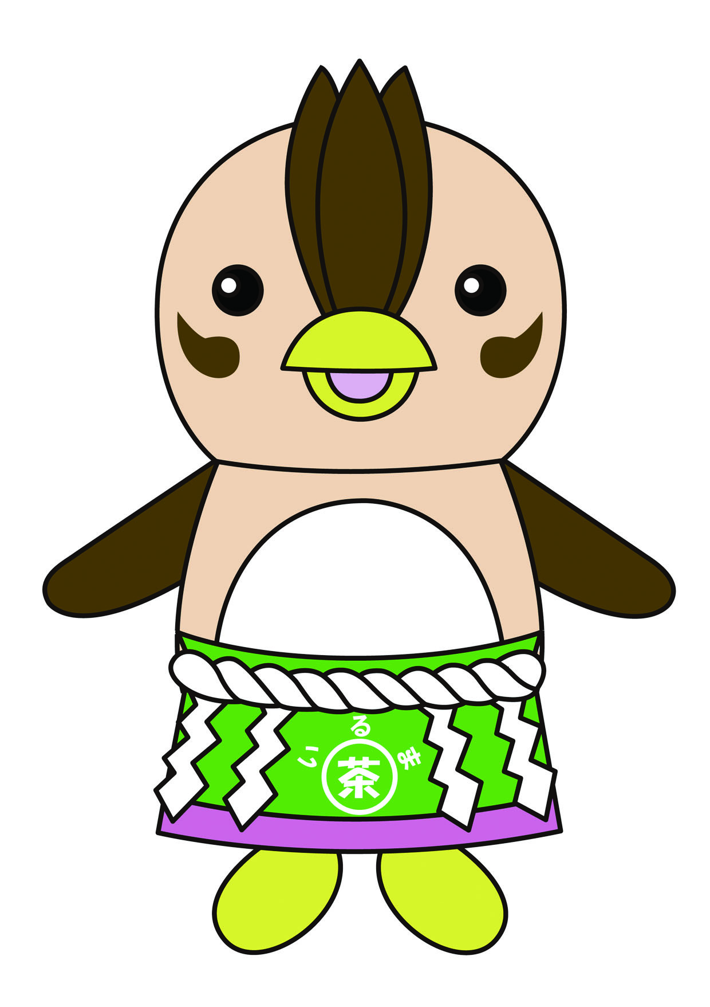
１
２
いるまSDGs４コマ漫画コンクール
タイトル （20文字程度）
（ふりがな）
氏名
学校名・学年
該当する SDGsの番号
作品に込めた思い （100文字程度）
３
４

